Slide 1


مداخلات توانبخشی در کودکان بر اساس مدل ICF
سازمان جهانی بهداشت (WHO)
دکتر سیف اله حیدرآبادی
فلوشیپ تکامل کودکان
مرکز تکامل کودکان تبریز

Slide 2
اهداف جلسه امروز
باورهای سنتی در تکامل و توانبخشی کودکان
ارایه پیشرفت های جدید در حوزه کم توانی کودکان
چگونه اصول ICF را در زندگی کودک کم توان وارد کنیم؟
هدف گذاری درمداخلات کودکان کم توان چگونه باید باشد و برای رسیدن به این اهداف از چه ابزارهایی استفاده می شود؟

Slide 3
باورهای قدیمی ما در مورد توانبخشی در کودکان و نقش خانواده ها در آن:
به ما (پزشکان ، درمانگران و خانواده ها) یاد داده اند که در کودکان توانبخشی (Rehabilitation ) انجام میدهیم !!!!!!
در حالیکه الان میدانیم ما در گیر توانبخشی نیستیم بلکه درگیر ارتقای تکامل کودک (promoting Development) و خانواده او هستیم .
Notes:
باورهای قدیمی ما ( خانواده ها و تیم توانبخشی ):
ما یاد گرفته ایم که در کودکان بازتوانی انجام میدهیم !!!!!!
در حالیکه ما الان میدانیم ما ما در گیر بازتوانی (توانبخشی) نیستیم بلکه در گیر ارتقای تکامل و عملکرد کود و خانواده او هستیم .
ما یاد گرفته ایم که در هر مشکلی دنبال تشخیص درست و درمان درست باشیم!!!!
درحایلکه ما الان میداینم در مشکلات تکاملی مثل فلج مغزی یا تاخیر تکاملی یا اوتیسم تشخیص اختصاصی نداریم
همچنین درمانهای ما مختص یک تشخیص قطعی نیست .
ما وقت گرنبهای زیادی را صرف یافتن علت علت مشکل تکاملی میکنیم درحالیکه همزمان وقت طلایی برای ارتقاء تکامل کودک را از دست میدهیم .

Slide 4
به ما یاد داده اند که در هر بیماری ابتدا باید دنبال تشخیص درست و درمان درست باشیم و بعدا مداخله کنیم !!!!
درحالیکه الان میدانیم مشکلات تکاملی مثل فلج مغزی یا تاخیر تکاملی یا اوتیسم بیماری هایی مثل دیابت یا فشارخون نیستند
.این اسامی (CP, ASD,GDD…..) یک واژه های توصیفی هستند.
همچنین درمانهای که ما در اختلالات تکاملی فوق داریم خیلی اختصاصی نیستند .
وقتی ما وقت گرنبهای زیادی را صرف یافتن علت مشکل تکاملی میکنیم ،وقت طلایی زیادی برای ارتقاء تکامل کودک را از دست میدهیم .

Slide 6
بیشتر اوقات ما تلاش میکردیم که درمشکلات تکاملی نیز باید علت بیماری را درمان کنیم.
در حالیکه مشکل اینجاست که دربیشتر مشکلات تکاملی ما یا نمیتوانیم علت را پیدا کنیم یا اگر هم پیدا کنیم در موارد زیادی قابل درمان نیستند.
در دیابت ما درمان ما جایگزین کردن کمبود انسولین در بدن است درحالیکه این امر در بیشتر مشکلات تکاملی مقدور نیست .
Notes:
speech, occupational, and physical therapies clearly improve
the developmental trajectory when employed in rehabilitative settings (such as in children who need to relearn previously acquired skills following a head injury), evidence to support the ability of these therapeutic modalities to clearly alter developmental trajectories in habilitative settings is less clear, although many studies have focused on scores on standardized developmental measures rather than on functional out
comes

Slide 7
همچنین بیشتر اوقات ما فکر میکردیم که درمشکلات تکاملی باید آسیبها را درمان و مدیریت کنیم. ( کاهش اسپاسم و بهبود حرکات مفصلی ، کاهش بیش حسی !!!)
در حالیکه ما الان میدانیم که ایجاد تغییر و کم کردن آسیبها معمولا منجر به تغییر درعملکرد نمیشود. علم موجود از این ایده که توانبخشی های موجود در مراکز توانبخشی سیر تکاملی کودک را بوضوح تغییر میدهد حمایت جدی نمیکند .(2).
Notes:
speech, occupational, and physical therapies clearly improve
the developmental trajectory when employed in rehabilitative settings (such as in children who need to relearn previously acquired skills following a head injury), evidence to support the ability of these therapeutic modalities to clearly alter developmental trajectories in habilitative settings is less clear, although many studies have focused on scores on standardized developmental measures rather than on functional out
comes

Slide 8
در توانبخشی های حاضر گاها و تلاش و هدف در جهت نرمال کردن کودکان است.
درحالیکه حتی اگر تلاش هم بکنیم ما نمیتوانیم کودک را کاملا نرمال کنیم.

Slide 9
همچنین در مدل قدیمی توانبخشی ما یاد گرفته ایم که درمانگران ( گفتاردرمان ، کاردرمان ، روانشناس ، پزشک ....) تنها "متخصصین مربوطه" محسوب میشوند.
درحالیکه ما میدانیم این طرز نگاه هرچند اشتباه نیست ولی خیلی محدود نگر است و تصویر بزرگتر را باید دید که در آن والدین جزو شریکان اصلی در تشخیص ، ارزیابی ، طراحی روش مداخله و اجرای مداخله محسوب میشوند.

Slide 10
چه تغییراتی در دنیای توانبخشی در پیرامون ما در حال وقوع است؟
در قرن 21 نگاه ما به موضوع سلامت عوض شده است .
در سال 1948 WHO سلامت را بصورت زیر تعریف کرد :
“A state of complete physical, mental and social well-being and not merely the absence of disease or infirmity”.
ما قبلا به نداشتن بیماری سلامت میگفتیم و زمانی که سلامت به پایان میرسید کم توانی ( Disability) شروع میشد و شما وارد دسته بندی دیگری از سلامت میشدید.
Notes:
Note: we emphasize ability, adaptation and
self-management
•Thus, an individual’s functioning is a key
component in health and well-being, and
requires direct consideration in health care
systems (Madden et al., 2012).
1948 WHO definition of health. “A state of complete physical, mental and social well-being and not merely the absence of disease or infirmity”.
WHO ) ICF therefore looks like a simple health classifiation, but it can
be used for a number of purposes. The most important is as a planning and policy
tool for decision-makers.
3
ICF is named as it is because of its stress is on health and functioning , rather
than on disability. Previously, disability began where health ended; once you
were disabled, you where in a separate category. We want to get away from this
kind of thinking. We want to make ICF a tool for measuring functioning in
society, no matter what the reason for one's impairments.

Slide 11
درحالیکه در قرن جدید تعریف از سلامت متفاوت تر شده است :
به توانایی انطباق و مدیریت خودمان در مقابل چالشهای جسمی ، هیجانی و اجتماعی سلامت گفته میشود .
•Health is ‘the ability to adapt and self-manage in the face of social, physical and emotional challenges’ (Huber et al. 2011).
به عبارت دیگر داشتن عملکرد علیرغم کم توانی علامتی از سلامت میباشد.
(داشتن عملکرد به صورتی که قادر باشد. مثلا هرطورکه میتواند قاشق بگیرد ،هرطور که میتواند بنشیند)
در نگاه جدید اگر فردی با توانمندی کم (Disability )، بتواند کارهایش را (به هر روشی که میتواند) انجام دهد سالم محسوب میشود.
Notes:
•Health is ‘the ability to adapt and self-manage in the face of social, physical and emotional challenges’ (Huber et al. 2011).
Note: we emphasize ability, adaptation and
self-management
•Thus, an individual’s functioning is a key
component in health and well-being, and
requires direct consideration in health care
systems (Madden et al., 2012).

Slide 12
براساس این نگاه جدید به سلامت ، در مداخلات توانبخشی قرن جدید نیز پیشنهاداتی شده است که قبلا تاکید جدی بر آنها نمیشد.
یکی از بهترین مدلهای جهانی که این نگاه را در هنگام برنامه ریزی برای کمک به کودکان کم توان وارد کرده است چارچوب سازمان بهداشت جهانی است که
The International Classification of Functioning, Disability and Health (the ICF 2001)
نامیده میشود.
Notes:
( WHO ) ICF therefore looks like a simple health classifiation, but it can
be used for a number of purposes. The most important is as a planning and policy
tool for decision-makers.
3
ICF is named as it is because of its stress is on health and functioning , rather
than on disability. Previously, disability began where health ended; once you
were disabled, you where in a separate category. We want to get away from this
kind of thinking. We want to make ICF a tool for measuring functioning in
society, no matter what the reason for one's impairments.

Slide 13
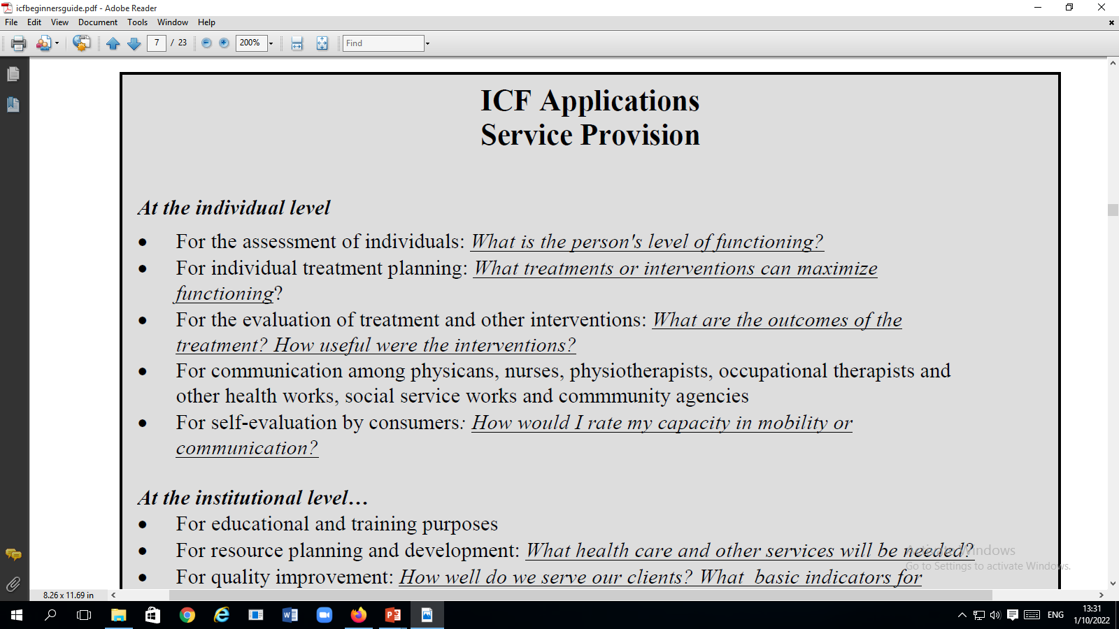

Slide 14
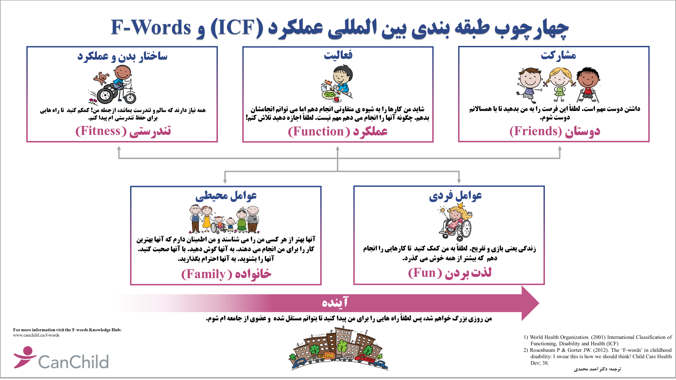
در این مدل تمام قسمتها با هم در تعامل هستند و تغییر در هر کدام میتواند باعث تغییر در قسمت دیگر شود .
در این مدل مداخله را از هر کدام از 5 قسمت میتوان شروع کرد و لزومی ندارد حتما مداخله از ساختار( تندرستی) شروع شود.
در این مدل خانواده ها جزو اعضای اصلی تیم مداخله درارزیابی طراحی نوع مداخله و اجرای مداخله هستند .

Slide 15
تحقیقات متعدد نشان داده که اگر ما این نگاه جدید را در مداخلات خودمان وارد کنیم ، عملکرد و سلامت جسمی و روحی کودکانمان بهبود بیشتری نشان میدهند.
در مدل ICF بجای تاکید و توجه بر کم توانی (Disability ) ، و تاکید بر سلامت و عملکرد نیز میباشد.
در این نگاه تاکید شده است که ما نباید فقط به فکر کم کردن آسیب کودکان و یا رفع نقصهای او باشیم، بلکه باید در کنار آن و با همان شدت بفکر:
تسهیل فعالیتهای روزمره او،
تسهیل و کمک به ارتقای مشارکت کودک در فعالیتهای اجتماعی او،
تعدیل محیط زندگی کودک و توجه با خانواده و شریک قرار دادن خانواده بعنوان یک کمک و متخصص اصلی در کمک به کودک
و نهایتا فراهم کردن تفریحات مکرر و مداوم برای کودک باشیم .
Notes:
( WHO ) ICF therefore looks like a simple health classifiation, but it can
be used for a number of purposes. The most important is as a planning and policy
tool for decision-makers.
3
ICF is named as it is because of its stress is on health and functioning , rather
than on disability. Previously, disability began where health ended; once you
were disabled, you where in a separate category. We want to get away from this
kind of thinking. We want to make ICF a tool for measuring functioning in
society, no matter what the reason for one's impairments.

Slide 16
References :
1- Educating Exceptional Children 14th edition
2- Developmental Behavioral Pediatrics AAP
3- Occupational Therapy FOR Children AND Adolescents
4- Key Principles of Early Intervention and Effective Practices: A Crosswalk with Statements from Discipline-specific Literature
5-https://www.canchild.ca/en/research-in-practice/f-words-in-childhood-disability
6-Towards a Common Language for Functioning, Disability and Health ICF

Slide 17
با تشکر

